Slide 1
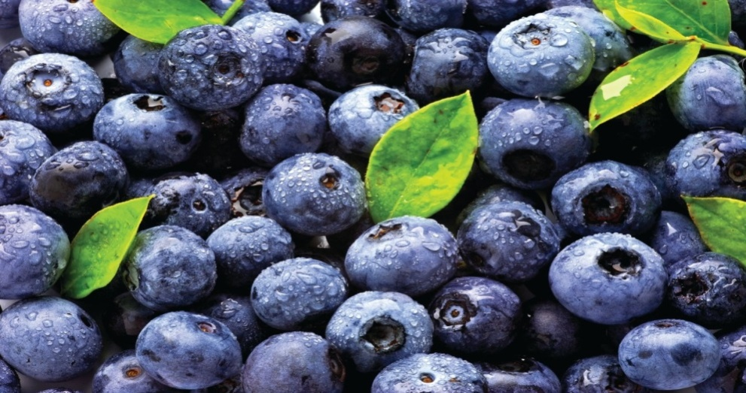
Диалог с семьей
Газета основана: сентябрь
2007 года
№ 1
2022 – 2023 уч. год
Издание:
Муниципальное казенное дошкольное образовательное учреждение детский
сад № 3, Узловский р-н, п. Дубовка, ул. Пионерская, д. 24А, т-н: 7-14-57
Тема номера:
‘’ «Здоровый образ жизни в семье — залог здоровья ребенка»
’’
▸Содержание номера:
▸1. В здоровой семье –здоровый ребенок
▸2.Пословицы о здоровом образе жизни.
▸3. 12 правил активного долголетия.
▸4. Умная страничка
▸5. Говорят дети
▸6. Из жизни нашего ДОУ
Редакционная коллегия
Воспитатель: Тараканова
Мария Викторовна
Экспертный совет:
Буцяк Нина Николаевна,
заведующий ДОУ,
Седова Екатерина Сергеевна,
зам. заведующего по ВиМР

Slide 2
ЗОЖ
“Диалог с семьей №1’’
Здоровый образ жизни!
Полезен он для всех.
Здоровый образ жизни!
Удача и успех.
Здоровый образ жизни!
Со мной ты навсегда.
Здоровый образ жизни!
Моя это судьба.
Здоровый образ жизни,
Будь у всех в крови!
Здоровый образ жизни!
Утром поднялся и беги.
Здоровый образ жизни!
Свежий воздух вдохни.
Здоровый образ жизни!
Счастливым будешь ты!

Slide 3
ЗОЖ
“Диалог с семьей №1’’
Семья – это опора, крепость, начало всех начал. Это – первый коллектив ребёнка, естественная среда, где закладываются основы будущей личности и здоровья ребенка. В дошкольном детстве закладывается фундамент здоровья ребенка, происходит интенсивный рост и развитие, формируются основные движения, осанка, а также необходимые навыки и привычки, приобретаются базовые физические качества, вырабатываются черты характера, без которых невозможен здоровый образ жизни.
Длительное пребывание в неблагоприятных условиях вызывает перенапряжение адаптационных возможностей организма и приводит к истощению иммунной системы. Возникают хронические заболевания бронхолегочной системы, ЛОР-органов и другие болезни.
Рост количества заболеваний связан не только с социально-экологической обстановкой, но и самим образом жизни семьи ребенка, во многом зависящим от семейных традиций и характера двигательного режима. При недостаточной двигательной активности ребенка (гиподинамии) неизбежно происходит ухудшение развития двигательной функции и снижение физической работоспособности ребенка.

Slide 4
ЗОЖ
“Диалог с семьей №1’’
Сегодня важно нам, взрослым, формировать и поддерживать интерес к оздоровлению, как самих себя, так и своих детей. Родители являются первыми педагогами. Они обязаны заложить основы физического, нравственного и интеллектуального развития личности ребенка в младенческом возрасте.
К сожалению, в силу развитого культурного уровня нашего общества, здоровье ещё не стоит на первом месте среди потребностей человека. Поэтому многие родители не могут служить для ребенка положительным примером здорового образа жизни, так как часто злоупотребляют курением и алкоголем, предпочитают многочасовые просмотры телепередач и видеофильмов, закаливанию, занятиям физкультурой, прогулки на свежем воздухе. Зачастую родители плохо представляют, как же необходимо приобщать ребенка к здоровому образу жизни.
Что же могут сделать родители для приобщения детей к здоровому образу жизни? (высказывания родителей).

Slide 5
ЗОЖ
“Диалог с семьей №1’’
Здоровье – это состояние полного физического, психического и социального благополучия.
Поэтому для дошкольных образовательных учреждений основным является, создание условий
для полноценного физического и психического здоровья детей, укрепление индивидуального
здоровья каждого ребенка, приобщение детей к здоровому образу жизни, выполнению правил
безопасности.
В современном мире дети испытывают двигательный дефицит, т.е. количество движений
производимых в течение дня, ниже возрастным нормам.
В детском саду и дома дети большую часть времени проводят в статичном положении (за
столом, за компьютером, телефоном, играя в игры). Это приводит к утомляемости, снижается
работоспособность и влечет за собой нарушение осанки, искривление позвоночника,
плоскостопие, задержку возрастного развития.
Основная цель, которую мы поставили перед собой, коллектив ДОУ - это сохранение и
укрепление здоровья детей, улучшение их двигательного статуса с учётом индивидуальных
возможностей и способностей; формирование у родителей, педагогов, воспитанников
ответственности в деле сохранения собственного здоровья.

Slide 6
ЗОЖ
“Диалог с семьей №1’’
Здоровый образ жизни (ЗОЖ) — образ жизни отдельного человека с целью профилактики
болезней и укрепления здоровья. ЗОЖ - это концепция жизнедеятельности человека,
направленная на улучшение и сохранение здоровья с помощью соответствующего питания,
физической подготовки, морального настроя и отказа от вредных привычек.
Здоровый образ жизни является предпосылкой для развития разных сторон
жизнедеятельности человека, достижения им активного долголетия и полноценного
выполнения социальных функций.
Актуальность здорового образа жизни вызвана возрастанием и изменением характера
нагрузок на организм человека в связи с усложнением общественной жизни, увеличением
рисков техногенного, экологического, психологического, политического и военного
характера, провоцирующих негативные сдвиги в состоянии здоровья.

Slide 7
“Диалог с семьей №1’’

Slide 8
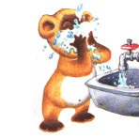
“Диалог с семьей №1’’
Умываемся с потешкой
Ай, лады, лады, лады
Ай, лады, лады, лады,
Не боимся мы воды!
Чистая водичка
Умоет наше личико,
Вода текучая,
Дитя растучее,
С гуся вода -
С дитя худоба.
Водичка, водичка,
Умой моё личико,
Чтобы глазоньки блестели,
Чтобы щёчки краснели,
Мы проснулись-потянулись,
Маме нежно улыбнулись,
Сели на горшок с утра.
Умываться нам пора!
Зайка начал умываться.
Видно в гости он собрался.
Вымыл ротик,
Вымыл носик

Slide 9
“Диалог с семьей №1’’

Slide 10
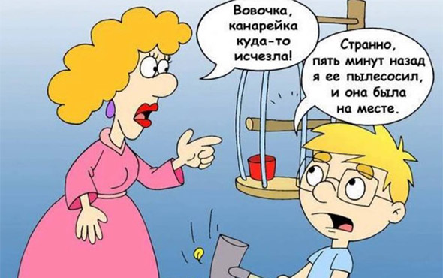
“Диалог с семьей №1’’
Говорят дети

Slide 11
“Диалог с семьей №1’’

Slide 12
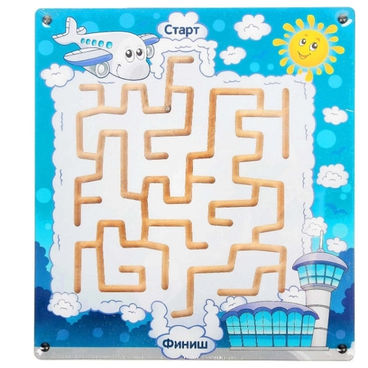
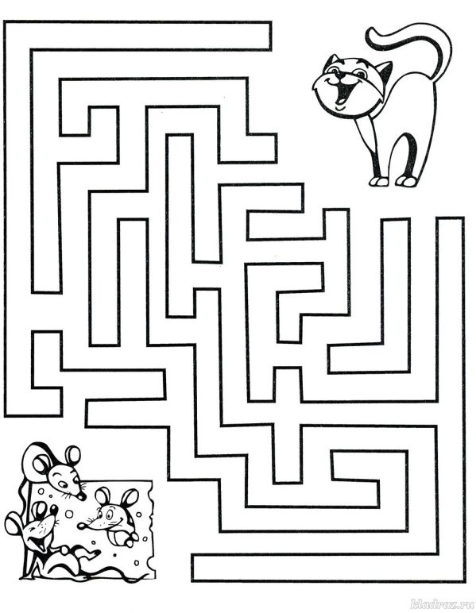
“Диалог с семьей №1’’
Самая умная страничка

Slide 13
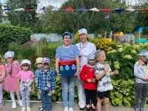
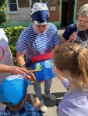
“Диалог с семьей №1’’
Из жизни ДОУ
До свидания, лето!
Вот и отшумело лето. Немного грустно, но у нас много ярких впечатлений о тёплых летних деньках. Мы будем вспоминать о них добрым словом.
Сегодня, все воспитанники детского сада собрались, чтобы сказать любимому лету: «Прощай! Прощай до следующего года!». А лето красное не спешило прощаться с малышами, продолжало веселиться. Играли в веселые подвижные игры: «Солнышко и дождик», «Летний заплыв». Хотел испортить праздник Разбойник, но как он не старался, ничего не вышло. У всех ребят было солнечное и веселое настроение. В заключении праздника Доктор Айболит, подарил ребят свои подарки.
Славно все повеселились, очень крепко подружились, поплясали, поиграли, все вокруг друзьями стали. Что поделать? Но, однако, настала пора прощаться. «До свидания, лето! Здравствуй осень!

Slide 14
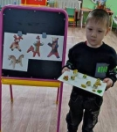
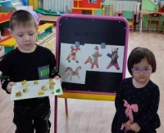
“Диалог с семьей №1’’
Филимоновская игрушка – «Барашек».
С давних времен известна тульская деревня Филимоново. По всей России-матушке и далеко за ее пределами знают и любят филимоновские расписные игрушки-свистульки.
Филимоновская игрушка — народный промысел, который в старину зародился в деревне Филимоново. Филимоновские мастера делали кухонную утварь из местной глины, но всенародную славу им принесли не предметы обихода, а детские игрушки. Гончарным ремеслом в Филимоново занимались все — мужчины на гончарном круге изготавливали большие изделия, а женщины лепили свистульки и расписывали их малиновыми, желтыми и зелеными красками. Эти игрушки зпвоевали такую любовь, что за ними стали приезжать со всей России.
Филимоновскую игрушку не спутаешь ни с какой другой. Каждая фигурка имеет общие черты — тонкую талию и длинную шею. Вылепленных из глины людей и животных после обжига раскрашивают характерной росписью — разноцветными полосками, солнышками, снежинками, елочками. Яркие филимоновские барышни, кавалеры, сказочные животные были для наших предков не просто игрушками, но и семейным оберегом. Наши предки дарили друг другу свистульки-игрушки с пожеланием семейного счастья, благополучия, достатка.

Slide 15
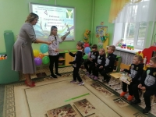
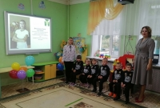
“Диалог с семьей №1’’
Спартакиада для детей старшего дошкольного возраста
Доброй традицией стало в нашем районе проведение Спартакиады для детей дошкольного возраста, которая реализуется на основе Муниципальной программы «Узловая – город дружественный детям». И этот год не стал исключением. Целью Спартакиады стало привлечение детей к регулярным занятиям физической культурой и спортом, повышения уровня физической подготовленности воспитанников детских садов. Соревнования прошли в МКДОУ д/с № 3 в присутствии независимого инструктора-эксперта инструктора по физической культуре МКДОУ д/с комбинированного вида № 19 Джаспаевой Марии Сергеевны. Программа Спартакиады включала в себя прыжки с места, метание в цель и эстафету. Команда МКДОУ д/с № 3 «Комета» успешно справилась со всеми испытаниями и получила заряд бодрости и позитива! Все участники Спартакиады были награждены благодарственными письмами и сладкими призами. Ждем подведения итогов!!!

Slide 16
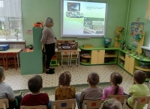
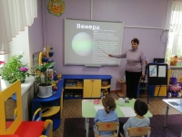
“Диалог с семьей №1’’
«Детям о космосе»
Космос – это интересно, необычно, загадочно! А наша страна имеет особое отношение к этой теме: спутник, Белка и Стрелка и первый человек покоривший космос, Герой Советского Союза летчик-космонавт Юрий Алексеевич Гагарин
Беседовали с ребятами о космосе, о знамениты космонавтах. Познакомились с солнечной системой, в которой находится наша планета Земля, об условиях для существования жизни на планете, узнали о Луне спутнике Земли.

Slide 17
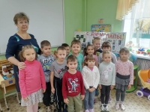
“Диалог с семьей №1’’
#Флешмоб «Папа может!»
16 октября 2022 года уже во второй раз на территории страны и Тульской области будет отмечаться День отца. В преддверии праздника воспитанники нашего детского сада запустили флешмоб «Папа может!».

Slide 18
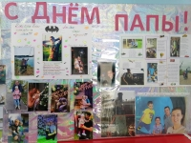
“Диалог с семьей №1’’
День отца!
16 октября 2022 года уже во второй раз на территории страны и Тульской области будет отмечаться День отца. Этот праздник создан в целях привлечения роли отца в воспитании подрастающего поколения и укрепления семьи.
В преддверии этой знаменательной даты в МКДОУ д/с №3 открылась выставка детских рисунков «Мой папа - профессионал!» и выставка фоторабот «Сила отцовства».
В представлении наших воспитанников папы получились высокими, красивыми, добрыми, трудолюбивыми. Папа не боится никаких трудностей и помогает во всем своими добрыми советами. Папа для них – и защитник, и помощник, и друг, просто – герой.
В своих рисунках и фотографиях дети выразили свою любовь к родному человеку.

Slide 19
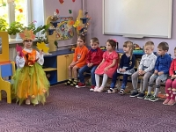
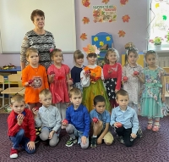
“Диалог с семьей №1’’
Осень в гости к нам пришла
Заглянул сегодня праздник в каждый дом,
Потому что бродит осень за окном.
Заглянул осенний праздник в детский сад,
Чтоб порадовать и взрослых и ребят!
Каждый год, в нашем детском саду, проводится праздник осени. Это яркий и красочный праздник, который помогает детям закрепить представления об осени. Красиво украшенный зал создавал праздничное настроение.
12 октября состоялся осенний праздник в средней группе, затем в старшей группе.
Праздники начались с веселой музыки, создавшей праздничное настроение. Дети читали стихи, водили осенние хороводы и исполнили танец с зонтиками. В игре определяли по запаху овощи и фрукты. Было очень интересно и весело. В гостях на празднике у них побывала осень и принесла им угощение яблоки из своего сада.
Все дети получили положительные эмоции и остались довольны праздником.

Slide 20
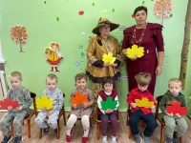
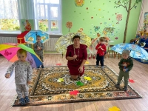
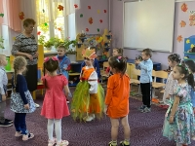
“Диалог с семьей №1’’

